Slide 1

Навчання грамоти
Письмо
Букварний період
Урок 41
Написання малої букви р, складів, слів і речень з вивченими буквами

Slide 2
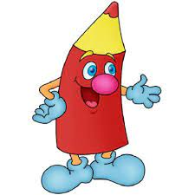



Налаштування на урок
Які твої очікування від уроку?
Буде цікаво!
Буде легко!
Відчую
успіх!
Впораюсь із завданнями!

Slide 3
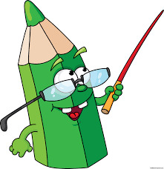
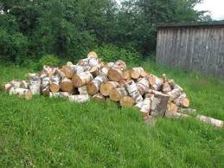
Повідомлення теми уроку
Сьогодні на уроці письма ми навчимося писати малу рукописну букву р, з’єднувати її з іншими буквами.
Будемо писати слова і речення
з вивченими буквами.
Надворі трава, на траві дрова.
Не рубай дрова на траві двора.

Slide 4

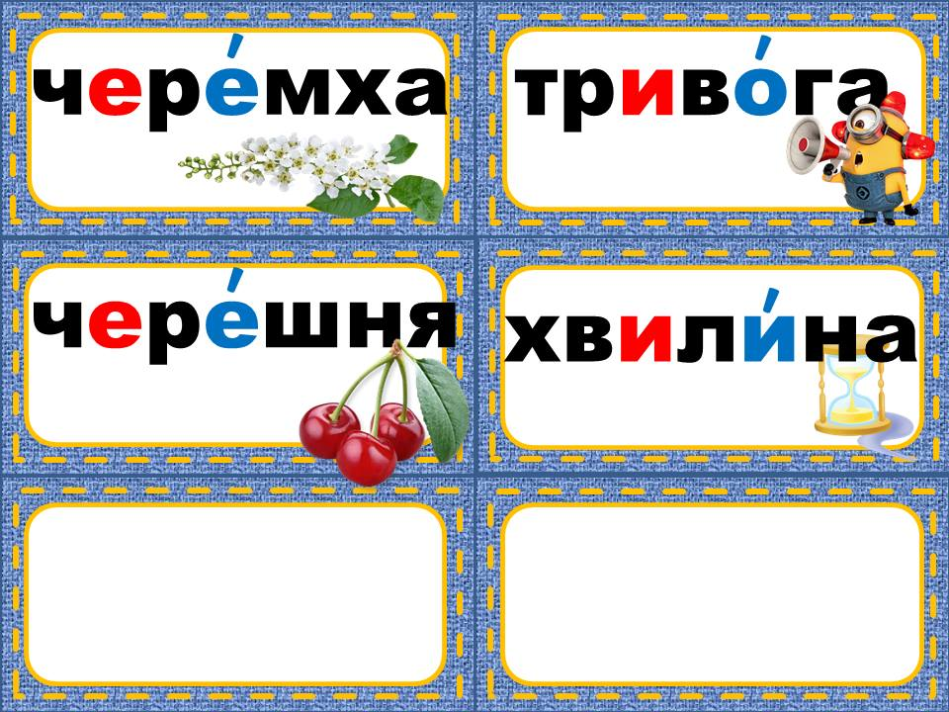
Словникова робота
равлик рак
руки перерва
рік урок
ручка

Slide 5
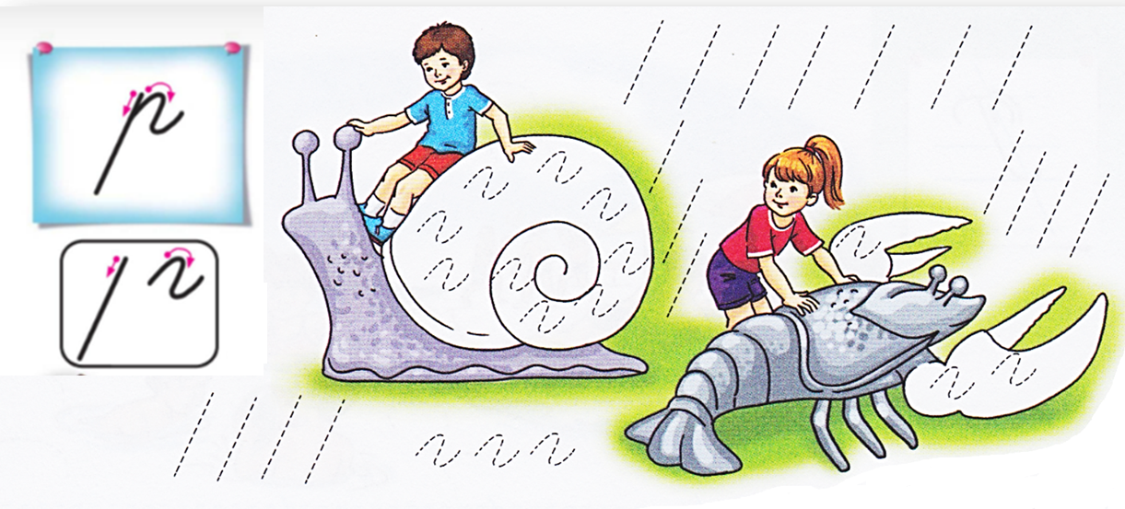
Пригадай, де можуть знаходитися такі великі равлик та рак.
Що роблять діти? Який у них настрій? А ти любиш ходити до розважального центру?
Розглянь малюнок вгорі сторінки зошита
Рак, равлик, гра, руки, розважальний центр, шорти, панцир, червоний, сірий.
Добери за малюнком слова з буквою «ер».
Розглянь елементи букви «ер», наведи їх.
Сторінка
47

Slide 6

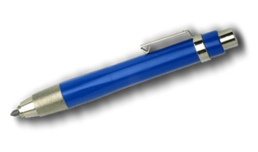

Написання малої букви «ер».
З яких елементів вона складається?

Slide 7

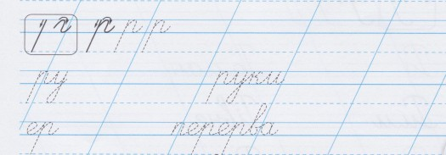

Прочитай склади і слова у другому і третьому рядках. Розділи слова на склади, постав наголоси. Запиши за зразком
Напиши малу рукописну букву р
у першому рядку за зразком
Сторінка
47

Slide 8
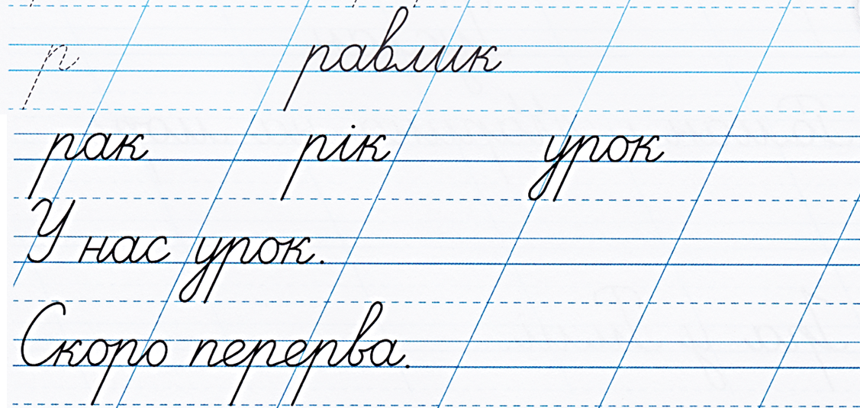

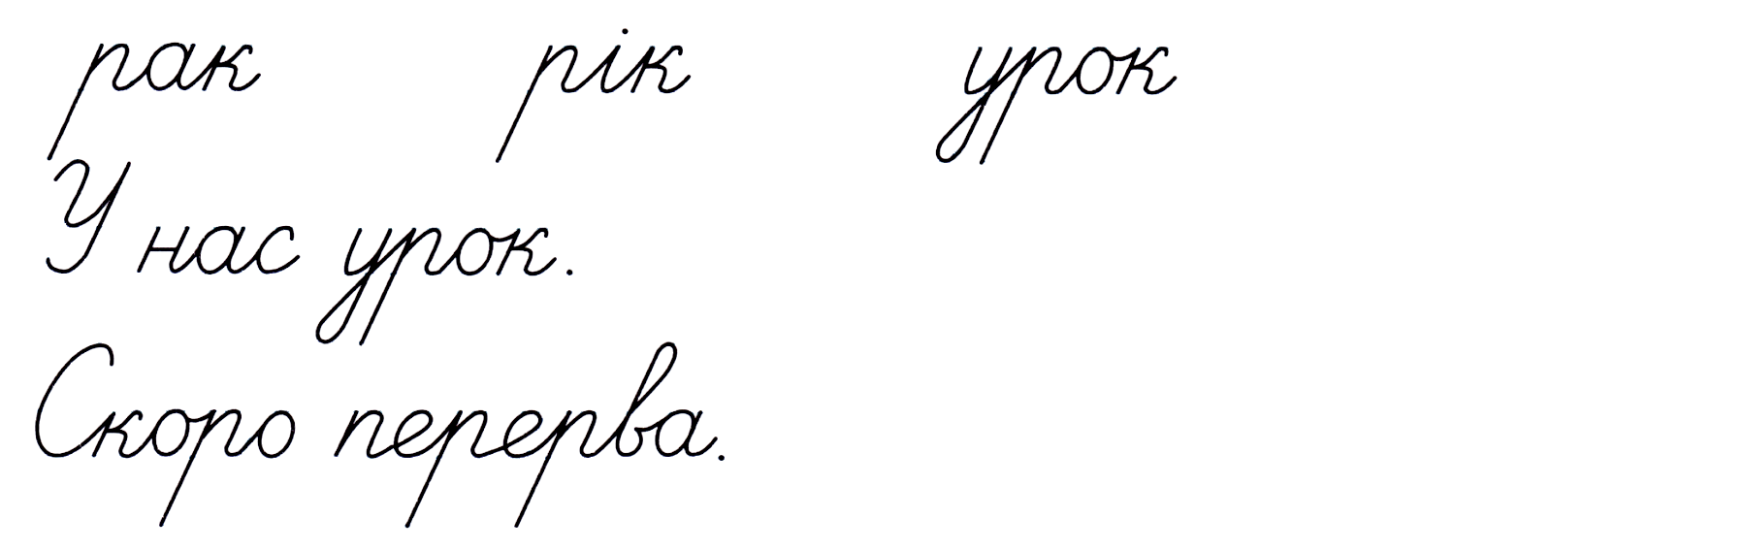
Прочитай речення у двох останніх рядках. Напиши за зразком
Прочитай слова у наступних рядках. Поділи їх на склади, постав наголоси. Напиши за зразком
Сторінка
47

Slide 9
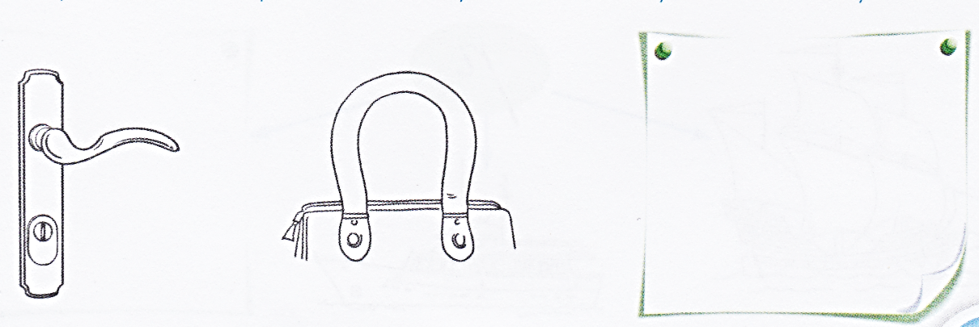
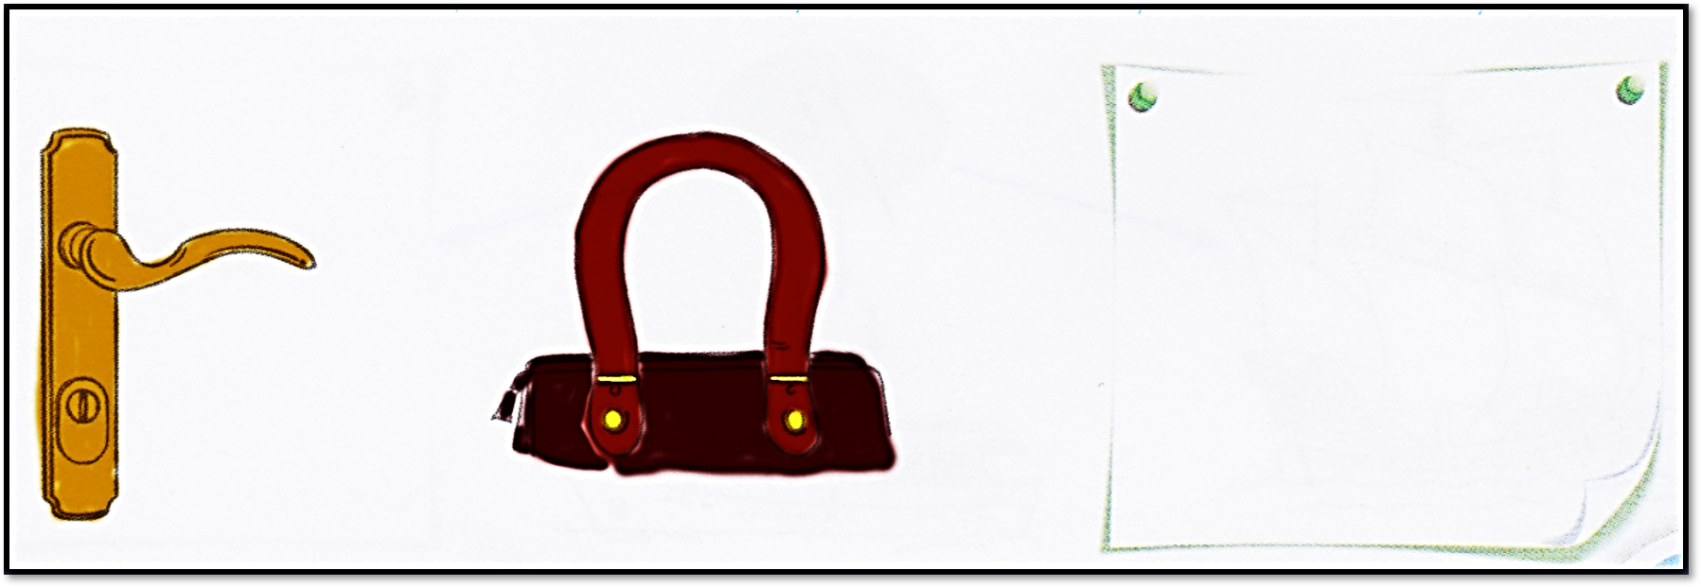
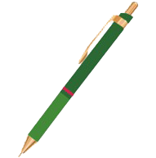
Назви всі малюнки внизу сторінки зошита. Зверни увагу,
що малюнки різні, а мають однакову назву.
Склади речення за кожним малюнком.
Намалюй ще один предмет, який має назву – ручка.
Зафарбуй малюнки кольоровими олівцями.
Сторінка
47

Slide 10


Вправа «Мікрофон»
Яку букву вчилися писати?
Добери слова, в яких буква р позначає твердий звук [р], а потім слова зі звуком [р′].
Рак, риба, море, равлик, ручка, курка, редис, дорога, пекар, червоний, рожевий
Ріка, носоріг, буряк, двері, лікарі, пиріжки,

Slide 11



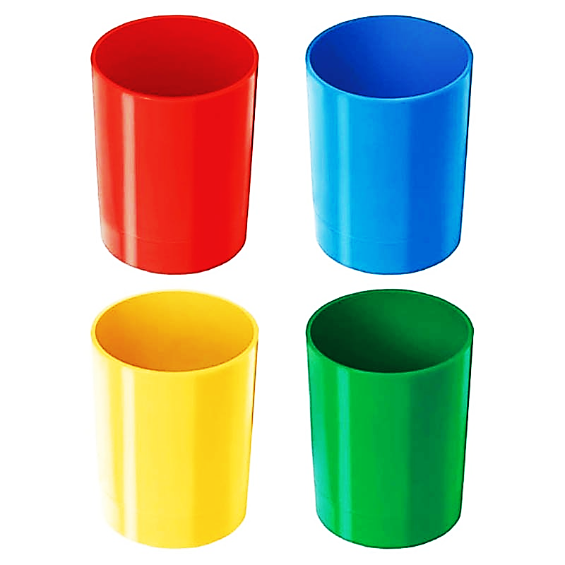


Рефлексія. Обери свій олівець.
Було легко!
Було цікаво!
Було важко!
Можу краще!

